Slide 1
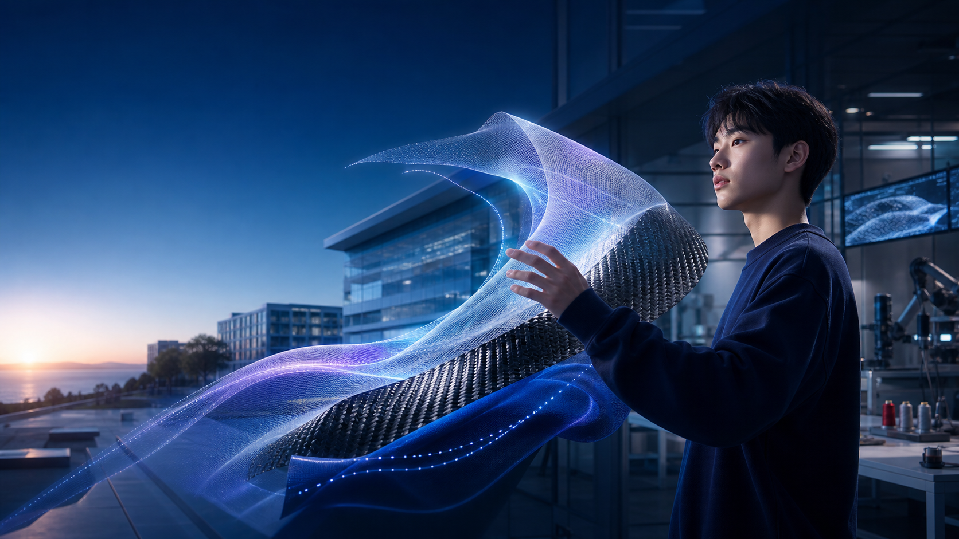
2026 KIT전공특강
미래를 입고,
소재를 설계하다
섬유·유연소재와 탄소복합재료 소개
국립금오공과대학교
화학소재공학부
소재디자인공학전공
01
Notes:
[Sources]
- User-provided source deck: 전공박람회 자료-2025.10.29-30.pptx, slides 1 and 21.
- Visual: OpenAI image generation, created for this presentation on 2026-08-31.

Slide 2
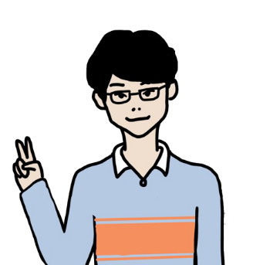

PROFILE
강사 약력
1991.3~1994.2
부산가야고등학교
1994.3~2006.2
서울대학교 섬유고분자공학과 공학사
서울대학교 섬유고분자공학과 공학석사
서울대학교 재료공학부 공학박사
2006.3~2010.9
건국대학교 i-Fashion의류기술센터 연구원
실시간 의복 시뮬레이션 연구
2010.9~2013.8
특허청 특허심사관
심사분야: D05B/C 재봉기/자수기, A47G 베개, 의류
2013.9~
국립금오공과대학교 화학소재공학부 소재디자인공학전공 교수
강의과목: 전공컴퓨터기초, 파이버공정, 지식재산개론(교양), IT융합소재
02
Notes:
[Sources]
- User-provided source deck: KIT전공특강_설인환(김천고2023).pptx, slide 2.

Slide 3
CONTENTS
차례
1
전자, 기계, 화학 등 공과대학 전공 분야별 적성
2
연구소 등 공과대학 및 대학원 진학 후의 진로 사례
3
소재디자인공학전공 소개 (섬유·탄소재료)
03
Notes:
[Sources]
- User-provided source deck: KIT전공특강_설인환(김천고2023).pptx, slide 3.

Slide 4
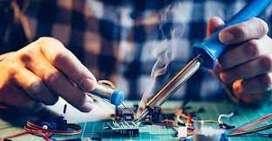
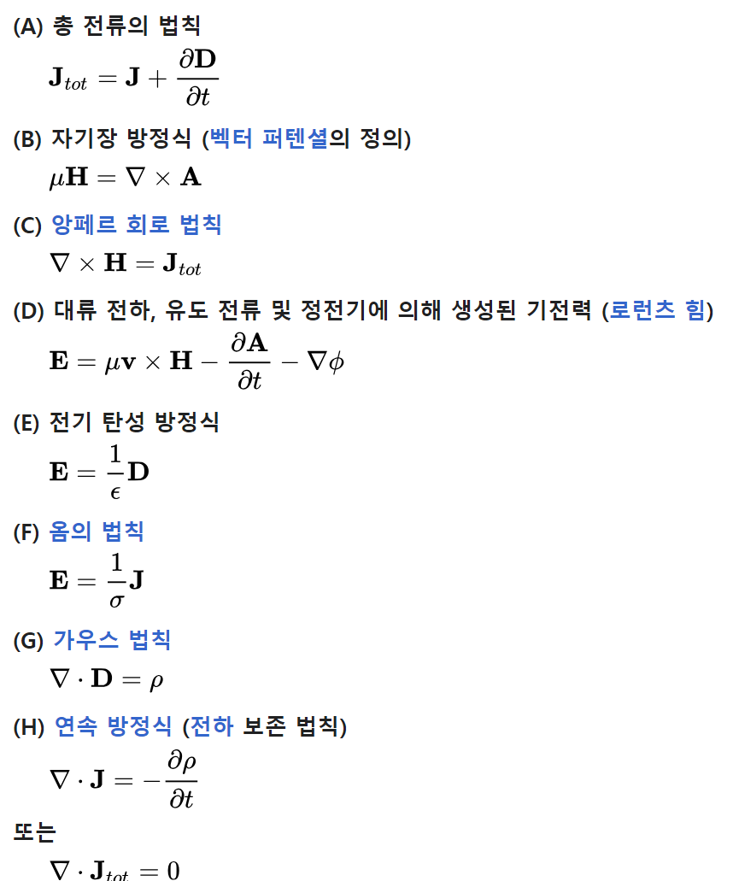
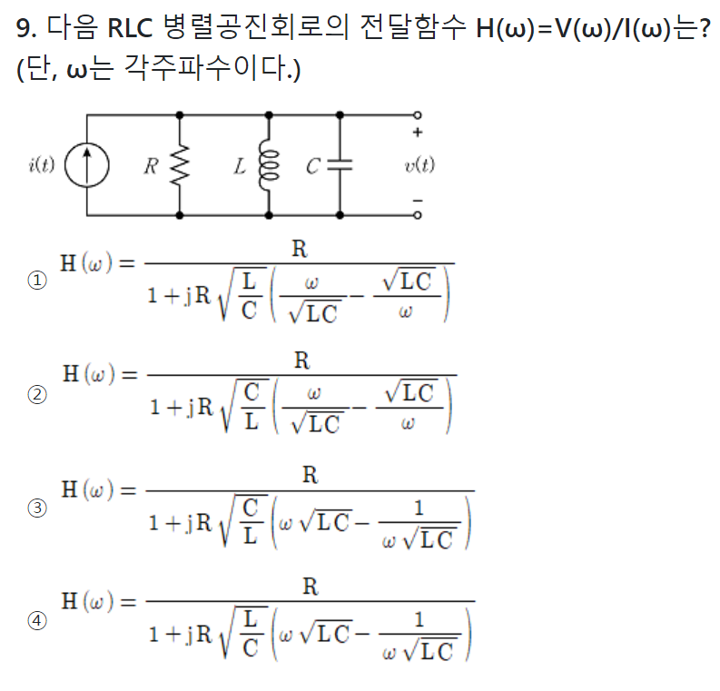
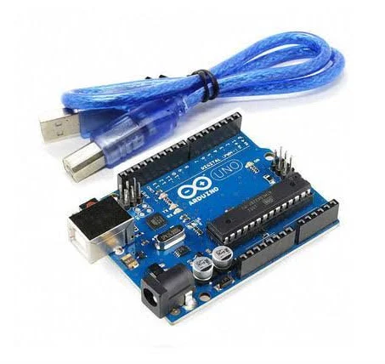
ELECTRONICS
전자공학 : 수학, 특히 미적분의 세계
납땜 (출처: 디지키)
전자공학개론(9급 공무원 2022년)
아두이노 우노 R3
맥스웰 방정식(출처: 위키피디아)
04
Notes:
[Sources]
- User-provided source deck: KIT전공특강_설인환(김천고2023).pptx, slide 4.

Slide 5
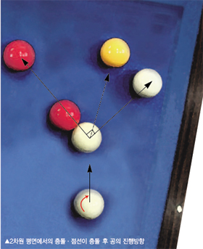
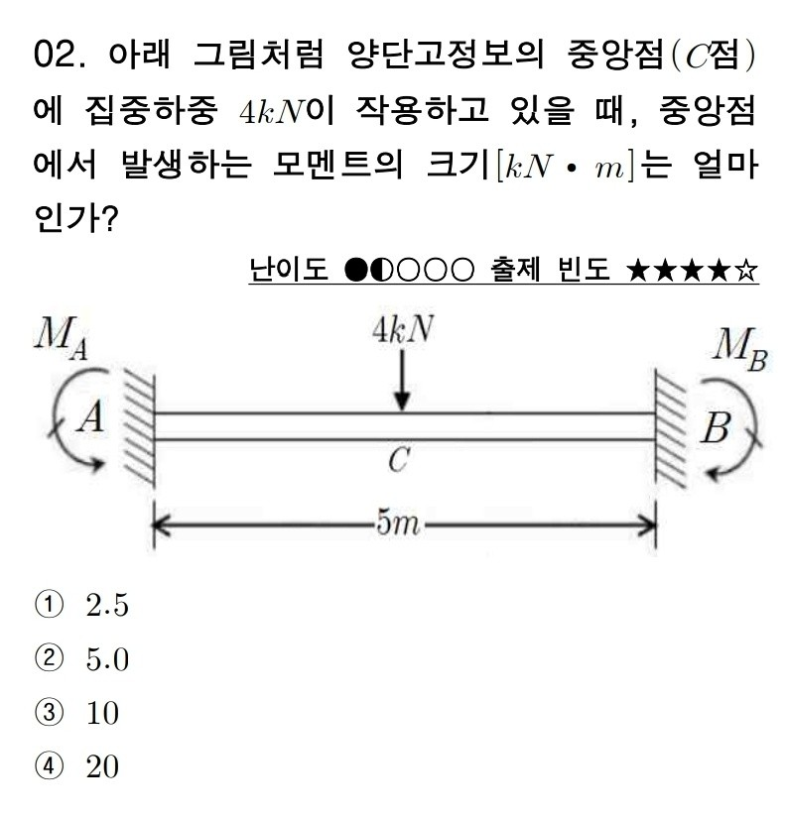
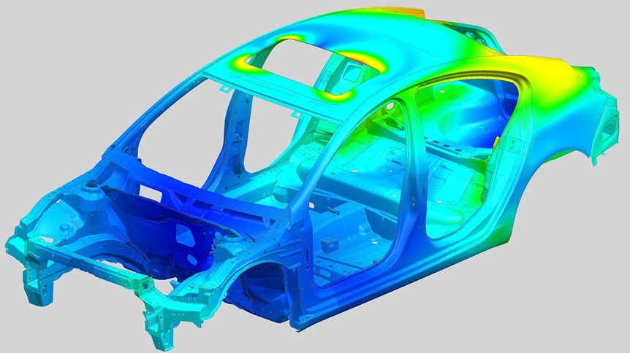
MECHANICS
기계공학 (건축, 토목) : 물리 + 역학(Mechanics)
(1) 지배방정식
F = k x
(2) CAD
물체를 삼각형으로 표현
(3) 해석(Analysis)
유한요소법(F.E.M.)
(4) CAM
당구가 알려주는 물리학 상식
(서울시립대신문)
2021년 한국서부발전 기계직 기출문제
CAE사례(출처: 지멘스)
05
Notes:
물체를 부러질 때 까지 써보자.
[Sources]
- User-provided source deck: KIT전공특강_설인환(김천고2023).pptx, slide 5.

Slide 6
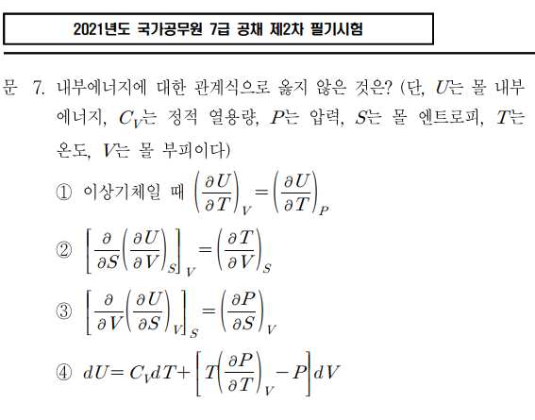
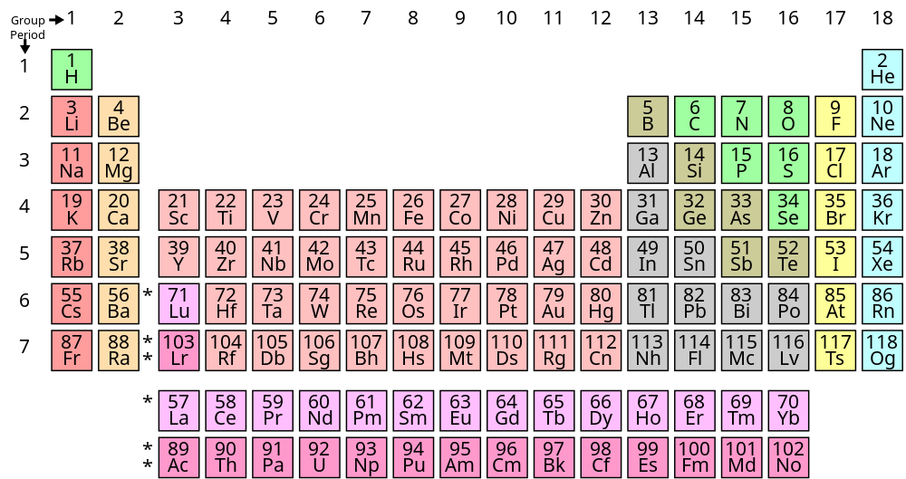
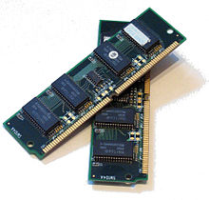
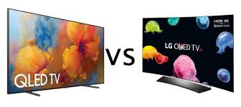
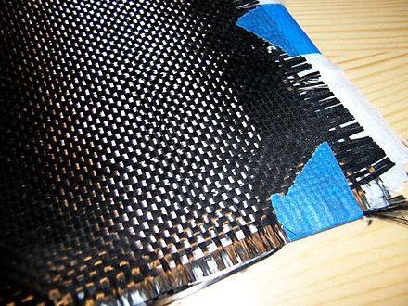
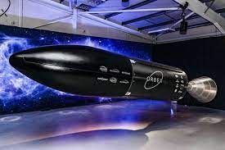
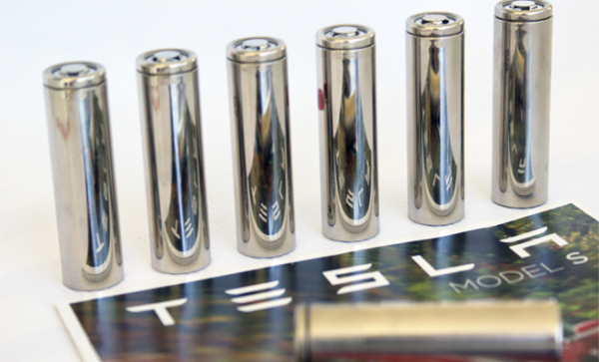
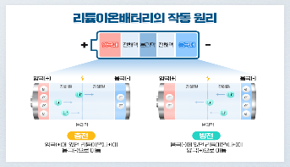
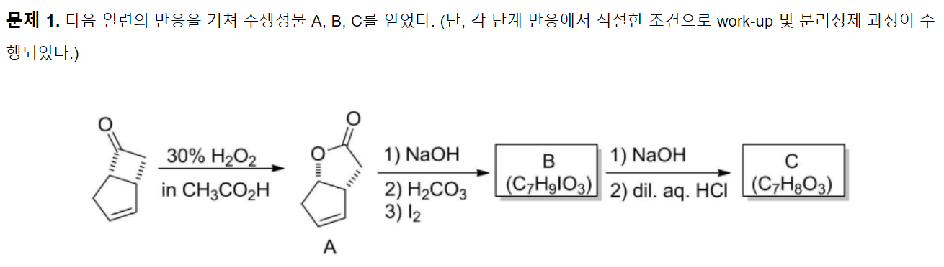
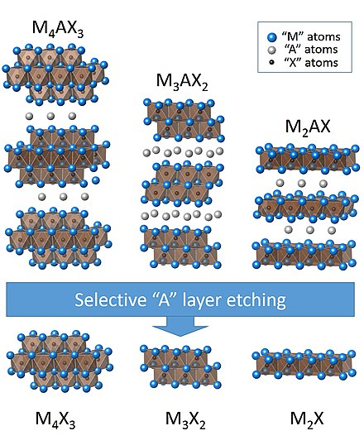
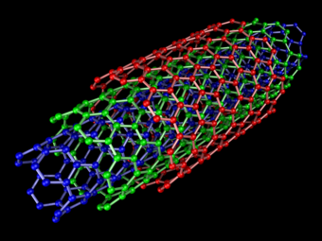
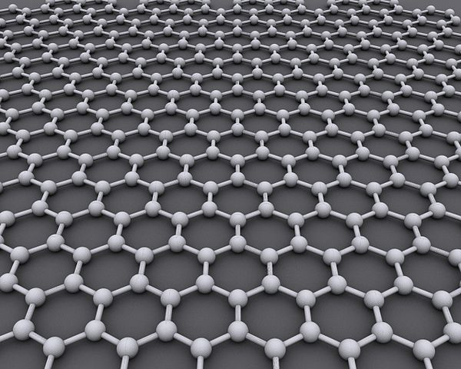
MATERIALS
재료 분야(유기화학/무기화학) → “전자재료”
메모리 반도체
디스플레이
탄소섬유
2차전지(리튬이온 배터리)
<출처: 포스코 뉴스룸>
<출처: 2023년 변리사 2차시험>
CNT
그래핀
맥신(MXene)
06
Notes:
화학은 주로 단순암기! (화공은 예외)
<신소재 그래핀 성능 떨어뜨리는 원인은 ‘주름살’ https://www.dongascience.com/news.php?idx=14189 >
그래핀은 1000도 이상 고온에서 만들어지는데, 다른 물질과 달리 온도가 낮아지면 오히려 팽창하는 성질을 갖고 있다. 그래핀을 만들 때 사용한 금속기판은 온도가 내려가면서 크기가 줄어들지만, 반대로 그래핀은 팽창하기 때문에 표면이 물결 모양으로 휘어지면서 주름이 생긴다는 것이다. 금속 기판 위에 많은 층의 그래핀을 쌓을수록 표면의 물결 모양이 더 넓고 깊어졌다.
< 그래핀 상용화 걸림돌 ‘나노구멍’ 자기조립 현상으로 해결 https://www.kist.re.kr/ko/news/latest-research-results.do?mode=view&articleNo=7498>
그래핀은 이러한 물성을 가지면서도 거의 모든 가스를 차단할 수 있는 이상적인 구조를 가진 탄소소재이나, 디스플레이 수준으로 크게 만드는 과정에서 생기는 수많은 나노구멍들에 의해 가스 차단성이 현저히 떨어지는 단점을 가지고 있어 상용화에 걸림돌이 되고 있다.2022. 3. 3.
[Sources]
- User-provided source deck: KIT전공특강_설인환(김천고2023).pptx, slide 6.

Slide 7
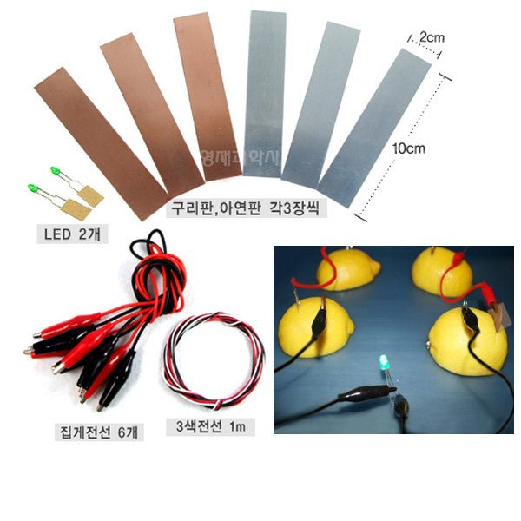
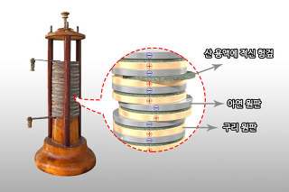
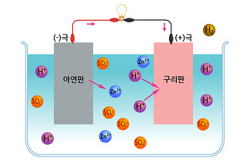
BATTERY
배터리의 원리 – 산화/환원 반응
볼타전지 원리 (출처: 교육부 에듀넷, if-blog.tistory.com/5879)
과일전지 만들기세트 (출처: G마켓)
07
Notes:
산화/환원 = 쉽게 말하면 황산에 녹는 거임.
배터리의 4요소 = +전극, -전극, 전해질, 분리막
위 볼타 전지 그림에서는 아연이 황산에 녹는 쪽(-극)임(전자친화도가 더 낮은 금속)
그럼 어떤 금속을 선택해야 하는가? → 볼타: 전자친화도(electron affinity) 차이가 큰 금속일 수록 전압이 높다는 사실을 발견.
[Sources]
- User-provided source deck: KIT전공특강_설인환(김천고2023).pptx, slide 7.

Slide 8
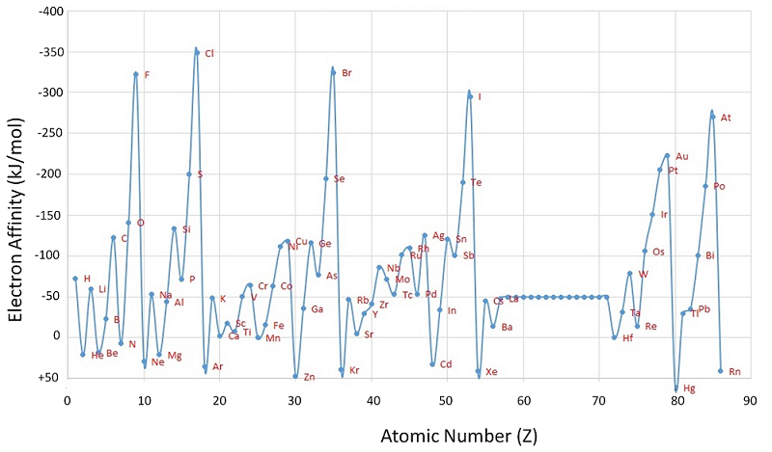
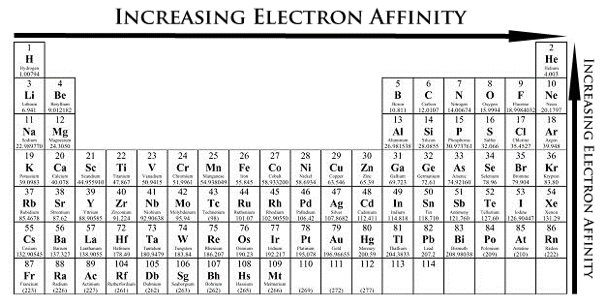
BATTERY
전자친화도 : 어떤 금속을 고를까
전자친화도. 그림 출처: chem.libretexts.org
08
Notes:
< https://chem.libretexts.org/Bookshelves/Physical_and_Theoretical_Chemistry_Textbook_Maps/Supplemental_Modules_(Physical_and_Theoretical_Chemistry)/Physical_Properties_of_Matter/Atomic_and_Molecular_Properties/Electron_Affinity >
전자 친화도가 클수록 그 입자는 전자를 얻기가 더 쉬운 것으로 해석된다.
주기율표 상에서 1주기(윗 줄) 쪽이 더 높고,
같은 주기내에서는, (1족 빼고 2족~8족의 경우는) 오른쪽으로 갈 수록 높다.
전자친화도가 큰 금속을 양(+)극으로 쓰면 됨.
기체는 밀도가 낮으니 빼고, 희토류(Sc, Y, … )는 비싸고, 방사성 원소도 빼고, 8족/4족은 (산화/환원) 반응을 잘 안할 거고, 전해액에 잘 안 녹는 6족도 빼면,… 원자번호 3(Li)~50(Cd)번 내에서 조합을 찾아야 함.
Q) 볼타전지/과일전지의 문제점은?
구리-아연 조합은 전자친화도 차이가 커서 좋긴 하지만, 전해질로 황산을 써야 하고, 수소 가스 발생(화재/폭발 가능성).
Q) 니켈-아연 전지가 제일 좋은 좋합 아닌가?
A) 찻대 전지, 니켈-아연 전지
높은 에너지 밀도와 높은 비율의 방전이 가능하나 우수한 성능로 인해 많은 종류의 알카리 전지에서 아연이 사용되는데, 그 중에서 전기 자동차용 2차 전지로서 니켈-아연 전지의 활용 가능성이 가장 크다. 그러나 충전 반응 시 일어나는 아연 전극에서의 불균일한 조직형성 때문에 누전과 수차례 충방전을 반복하면서 발생하는 전극 변형에 의한 전지용량 감소가 초래되어 전지의 수명이 200~300회 정도에 불과해서 아직까지 상용화에는 어려움이 있다.
출처: https://www.korea-autonews.com/entry/Ni-Zn니켈아연-전지 [자동차 산업 전문 포털]
Q) 배터리 폭발 위험을 낮추는 방법은 ?
A)
‘아연니켈 배터리’를 사용하는 것입니다. 데브라 로리슨에 따르면 아연니켈 배터리는 현재 상용되고 있는 리튬이온 배터리와 거의 동일한 전력을 생산할 수 있으면서도 고장 위험이 낮다고 합니다. 아직 개발 단계이지만 언젠가 가전기기부터 자동차에 이르기까지 다양한 용도로 활용이 가능할 것으로 보입니다.
사실, 아연을 사용한 배터리는 전통적인 방법입니다. 일반적인 충전이 불가능한 알카라인 건전지가 대표적인 예입니다. 건전지 양 전극에서 한 쪽은 아연, 다른 한 쪽은 이산화망간으로 돼있습니다. 또 이 배터리 내부에는 수성 전해액이 존재해 불에 타지 않아 안전합니다.
재충전이 가능한 아연 배터리는 문제점이 있었습니다. 방전과 충전을 반복하면 아연 원자가 양 전극 중 한 곳에 쌓였습니다.
문제는 덴드라이트!
아연 원자의 축적은 ‘덴드라이트’라는 뾰족한 아연 결정을 만들었습니다. 이 덴드라이트는 마치 창처럼 배터리 내부의 이곳저곳을 찌르고 다녀 배터리 수명을 줄이죠. 배터리의 수명을 줄이는 덴드라이트 제거는 쉽지 않습니다.
또 다른 문제는 전극 안 아연이 제멋대로 분포돼 있다는 점입니다. 불균일한 분포로 인해 배터리 충전 시 배터리 내부의 전기장이 특정 부분을 마구 두드려 그 곳에 아연이 축적됩니다. 아연의 축적으로 덴드라이트가 만들어지면 결국 다시 배터리 수명이 줄어들죠.
출처 : 이웃집과학자(http://www.astronomer.rocks)
Q) 아니면 리튬-황 조합도 괜찮아 보이는데?
A) https://www.news1.kr/articles/?4058068
리튬-황 배터리는 현재 전기차 배터리에 주력으로 사용되는 리튬이온 배터리를 대체할 차세대 배터리군 중 하나다. 양극재에 황탄소 복합체, 음극재에 리튬메탈 등 경량 재료를 사용했다. 특징은 무게당 에너지 밀도가 리튬이온 배터리 대비 1.5배 이상 높은 배터리다. 기존 리튬이온 배터리보다 가볍고 희귀 금속을 사용하지 않아 가격경쟁력도 높다는 평이다. 김정현 교보증권 연구원은 "(리튬-황 배터리는)이론적인 최대 에너지밀도가 2500Wh/kg에 달해 에너지밀도가 최대 500Wh/kg인 리튬이온에 비해 최대 5배에 달한다"며 "특히 이번 LG화학의 비행테스트에 사용된 리튬황 배터리는 410Wh/kg으로 일반적인 NCM811 리튬이온 배터리의 에너지밀도인 230Wh/kg을 크게 상회한다"고 분석했다.
리튬-황 배터리는 단점도 갖고 있다. 짧은 수명, 황의 낮은 전기 전도성, 많은 전해액의 필요성이 단점으로 지목된다. 업계와 교보증권에 따르면 리튬-황 배터리는 양극에서 나온 황화합물의 일부가 양극으로 돌아가지 않고, 음극에서 막을 형성하는 현상으로 인해 배터리의 수명을 저하시킨다.
또 황은 비금속 물질로 전기 전도도가 매우 낮기 때문에 도전재의 양을 늘려야 하는데 이렇게 되면 황의 비중이 줄어 전체 에너지 밀도가 낮아진다. 여기에 더해 리튬황은 황화합물을 충분히 용해시킬 수 있는 많은 전해액이 요구되기 때문에, 전해액 비중이 전체 무게의 40%에 달할 정도로 높아 추가 에너지밀도 향상에 걸림돌이 된다.
[Sources]
- User-provided source deck: KIT전공특강_설인환(김천고2023).pptx, slide 8.

Slide 9
CONTENTS
차례
1
전자, 기계, 화학 등 공과대학 전공 분야별 적성
2
연구소 등 공과대학 및 대학원 진학 후의 진로 사례
3
소재디자인공학전공 소개 (섬유·탄소재료)
10
Notes:
[Sources]
- User-provided source deck: KIT전공특강_설인환(김천고2023).pptx, slide 10.

Slide 10
AFTER GRADUATION
※ 강사 개인적인 의견입니다.
공학계열 대졸 v.s. 대학원졸
대졸
대학원졸
배우는 학문 범위
18~19세기
20~21세기
회사 입사 방식
공개채용(공채)
경력직
권장 산업 분야
현재 공장이 많은 산업
미래 산업
대학(지도교수)와의 관계
단순 손님(guest)
가족
직업 형태
주로 사무직
대기업, 중견기업
주로 연구직
대기업, 중견기업
정부출연연구소
대학 교수
전문직(변리사, 기술사, 컨설턴트)
필요 스펙
외국어, 학점, 인턴, 경진대회, …
SCI 논문
11
Notes:
의사: 자영업.
엔지니어: 대부분 회사원, 입사를 위해서는 스펙 필요
석사가 가성비 좋음
국내학석사+외국 박사 > 순수 외국 박사 > 국내파
[Sources]
- User-provided source deck: KIT전공특강_설인환(김천고2023).pptx, slide 11.

Slide 11
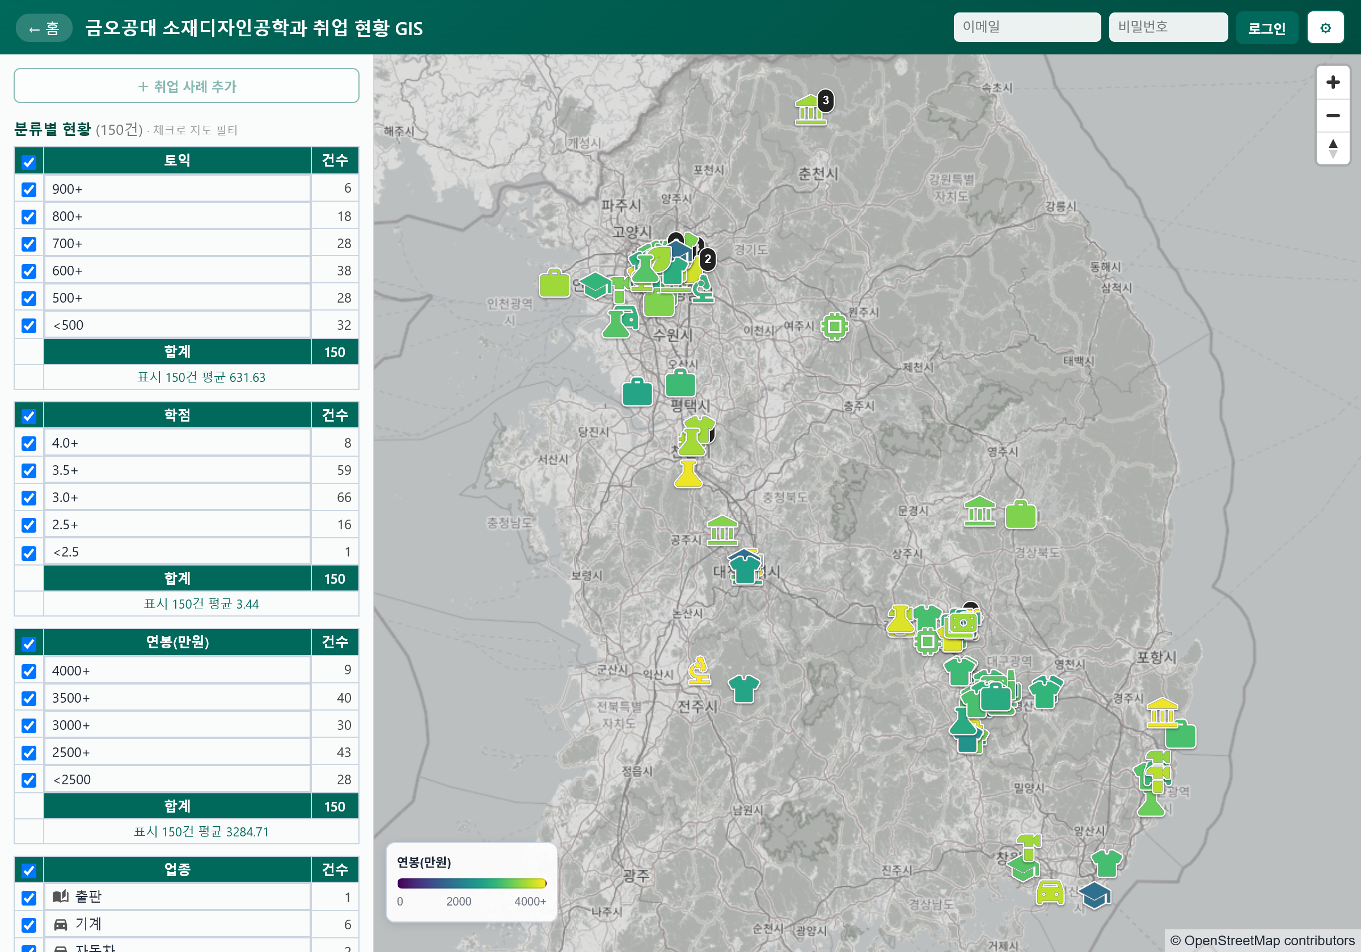
CAREER MAP
KIT 소재디자인공학전공 취업 사례
학과 졸업생 취업 지도(JOB GIS)
https://cfms-lab.github.io/KIT_sodi/jobgis.html
학점/토익점수 등에 따른 연봉/지역 분포
오픈 소스 기반: OpenStreetMap, MapLibre 등
12
Notes:
[Sources]
- User-provided source deck: KIT전공특강_설인환(김천고2023).pptx, slide 12.
- Screenshot: https://cfms-lab.github.io/KIT_sodi/jobgis.html, captured 2026-11-04.

Slide 12
CONTENTS
차례
1
전자, 기계, 화학 등 공과대학 전공 분야별 적성
2
연구소 등 공과대학 및 대학원 진학 후의 진로 사례
3
소재디자인공학전공 소개 (섬유·탄소재료)
13

Slide 13
FLEXIBLE MATERIALS
유연소재란? 휘고 늘어나도 제 기능을 하는 소재
대표적인 유연소재
왜 실은 잘 휠까? 가늘기 때문이다
같은 소재면 굽힘 강성은 지름의 네제곱에 비례한다
섬유·직물 의류, 보호복
가는 실을 엮어 휘고 늘어난다
고분자 필름 폴더블 화면 덮개
아주 얇게 펴서 휘게 한다
탄성체 스판덱스, 실리콘 고무
당기면 늘어나고 놓으면 돌아온다
지름 1
지름 1/10
지름 1/100
강성 1
강성 1만분의 1
강성 1억분의 1
전도성 소재 전도성 섬유, 신축성 전극
휘어도 전기가 흐른다
그래서 유리도 지름 0.125 mm 광섬유로 뽑으면 휜다.
14
Notes:
유연소재는 휘고 늘어나고 접혀도 제 기능을 유지하는 소재입니다. 옷감, 접히는 화면의 필름, 스판덱스, 전기가 통하는 실이 모두 여기에 듭니다.
학생들에게 물어볼 만한 질문: 유리판은 깨지는데 광섬유는 왜 휠까요?
답은 모양입니다. 둥근 막대를 구부리는 데 드는 힘(굽힘 강성)은 지름의 네제곱에 비례합니다. 지름이 1/10이면 1/10,000, 1/100이면 1/1억입니다. 오른쪽 세 원은 지름 비율 그대로 그렸습니다. 세 번째 점은 거의 보이지 않을 만큼 작습니다. 그 정도 굵기가 실제 섬유의 세계입니다. 필름은 두께의 세제곱에 비례하므로 같은 이유로 얇을수록 잘 휩니다.
섬유공학이 가는 실을 다루는 학문이라는 점이 여기서 드러납니다. 단단한 재료도 가늘게 뽑으면 유연소재가 됩니다.
[Sources]
- 굽힘 강성: 원형 단면 EI, I = πd⁴/64 (재료역학 표준식). 비율 1/10,000, 1/1억은 이 식의 계산값.
- Bending stiffness and fourth power of diameter (J. Soc. Cosmet. Chem. 27(11), "Hair Body"): https://library.scconline.org/v027n11/62
- Optical fiber cladding diameter 125 µm: https://www.ad-net.com.tw/main-parameters-optical-fiber/

Slide 14
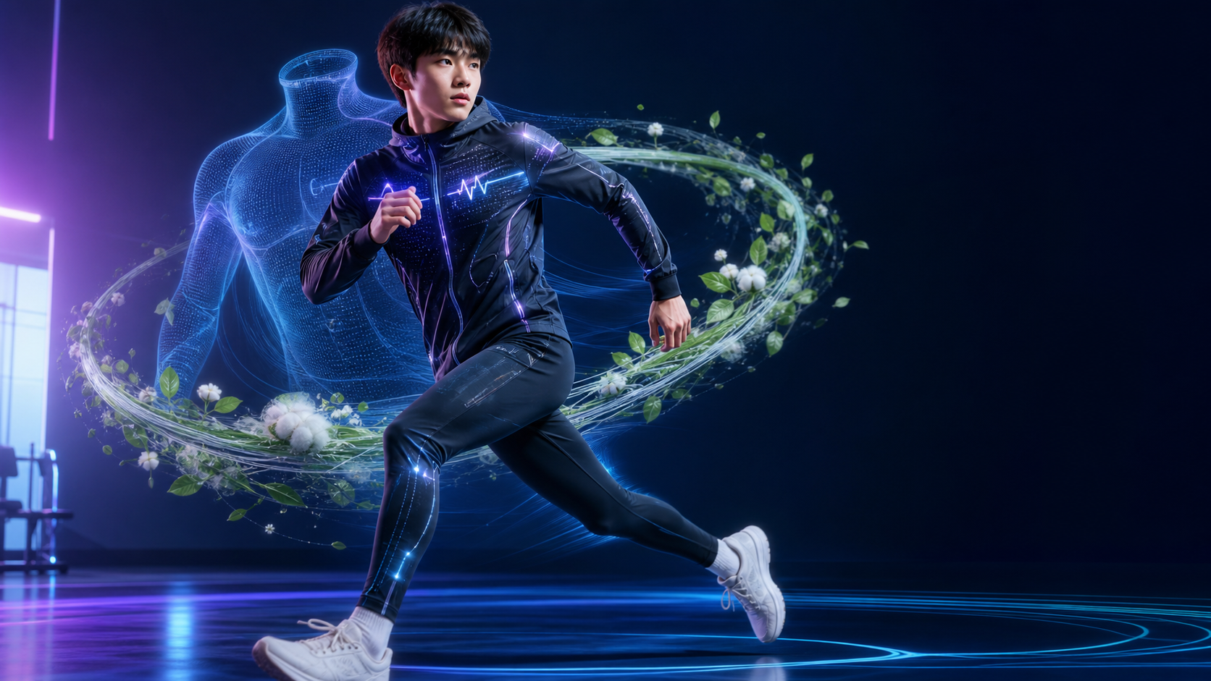
FLEXIBLE MATERIALS
유연소재가 왜 중요할까? 사람의 몸은 부드럽고 움직인다
폴더블 디스플레이
접히는 화면을 덮는 투명 폴리이미드 필름. 구미의 코오롱인더스트리가 2019년 양산을 시작했다.
스마트웨어
옷이 심박과 호흡, 움직임을 잰다. 입는 것만으로 건강 신호를 얻는다.
의료용 패치
피부에 붙여 건강 신호를 계속 잰다. 피부처럼 늘어나야 떨어지지 않는다.
소프트 로봇
부드러운 소재로 움직인다. 사람 곁에서 일하려면 부딪혀도 안전해야 한다.
수십만 배
반도체 칩이 피부보다 딱딱한 정도
탄성률: 피부 겉층 0.14~0.6 MPa, 규소(Si) 약 150 GPa
우리 전공에서는 「기능성섬유재료」 수업 · 배근열 교수 연구실 (신축성 센서·전극)
15
Notes:
왜 중요할까요? 전자기기와 사람의 몸이 만나기 때문입니다.
반도체 칩의 재료인 규소(Si, 흔히 실리콘)는 피부보다 수십만 배 딱딱합니다. 앞 장의 실리콘 고무(silicone)와는 다른 물질입니다. 딱딱한 기기를 몸에 붙이면 불편하고, 움직일 때 떨어지고, 신호도 흔들립니다. 그래서 소재 쪽이 몸에 맞춰 부드러워져야 합니다.
네 가지 쓰임을 짚어 줍니다. 폴더블 폰의 덮개 필름은 바로 옆 구미에서 만듭니다. 코오롱인더스트리 구미공장이 투명 폴리이미드(CPI) 필름을 2019년 양산하기 시작했고, 당시 세계 첫 양산으로 보도되었습니다. 초박형 유리(UTG)를 쓰는 폴더블 제품도 있으니 모든 제품의 소재라고 말하지는 않습니다. 옷과 패치는 건강 신호를 재는 쪽으로, 로봇은 사람과 안전하게 일하는 쪽으로 발전하고 있습니다.
우리 전공에서는 기능성섬유재료 수업에서 이런 소재를 배우고, 배근열 교수님 연구실이 신축성 센서와 전극을 연구합니다.
수치 참고: 피부 겉층 탄성률 140~600 kPa, 규소 150~160 GPa. 비율은 약 25만~110만 배이므로(계산값) 슬라이드에는 수십만 배로 적었습니다.
[Sources]
- Skin and silicon moduli: https://en.wikipedia.org/wiki/Stretchable_electronics
- Materials for stretchable electronics (MRS Bulletin): https://resolve.cambridge.org/core/services/aop-cambridge-core/content/view/2A6311118C9C5B9D6B0DD94C92822344/S0883769412000371a.pdf/materials-for-stretchable-electronics.pdf
- 코오롱인더스트리 구미 CPI 양산: https://www.newsis.com/view/NISX20191030_0000814235
- 코오롱인더스트리 구미 CPI 라인: https://www.hankyung.com/amp/2018080635521
- 코오롱인더스트리 CPI 공급 사례: https://www.dt.co.kr/article/11445054
- 수업·연구실: user-provided source deck 전공박람회 자료-2025.10.29-30.pptx, slides 24 and 30.
- Visual: crop of this deck's SMART TEXTILES image (OpenAI image generation, 2026-08-31).

Slide 15
CARBON COMPOSITES
탄소복합재료란? 탄소섬유를 수지로 굳힌 소재
PAN 섬유
아크릴 계열 고분자로 뽑은 실
안정화
공기 중 200~300 °C
열에 견디는 구조로
탄화
불활성 기체 1,000~1,500 °C
거의 탄소만 남는다
탄소섬유
지름 약 7 µm
머리카락의 약 1/10
복합재료
직물로 짜거나 쌓아서 수지로 굳힌다
1
2
3
4
5
탄소섬유
힘을 버틴다
철근 역할
+
수지(에폭시)
섬유를 붙잡아 힘을 나눈다
콘크리트 역할
=
탄소복합재료
가볍고 강하다 (CFRP)
철근콘크리트와 같은 원리
섬유는 길이 방향으로 가장 강하다.
그래서 섬유를 어느 방향으로 몇 겹 쌓을지를 설계한다.
탄소섬유 직물
16
Notes:
탄소복합재료는 탄소섬유를 수지로 굳힌 재료입니다. 영어로 CFRP, 탄소섬유 강화 플라스틱이라고 합니다.
탄소섬유도 처음에는 실입니다. 아크릴 계열 고분자(PAN)로 실을 뽑고, 공기 중에서 200~300 °C로 구운 뒤(안정화), 불활성 기체 속에서 1,000~1,500 °C로 더 구우면(탄화) 대부분 탄소만 남습니다. 지름은 약 7 µm로 머리카락의 10분의 1 정도입니다. 앞에서 본 것처럼 이렇게 가늘기 때문에 실 하나는 잘 휩니다.
실만으로는 물건을 만들 수 없으니 수지로 굳힙니다. 철근콘크리트를 떠올리면 쉽습니다. 철근이 힘을 받고 콘크리트가 철근을 붙잡아 주듯, 탄소섬유가 힘을 받고 수지가 섬유를 붙잡아 힘을 나눠 줍니다.
중요한 점은 섬유 방향으로만 강하다는 것입니다. 그래서 어느 방향으로 몇 겹 쌓을지, 어떤 직물로 짤지를 설계합니다. 표지의 「소재를 설계하다」가 바로 이 뜻입니다.
한 문장 정리: 실은 풀어 두면 휘고, 수지로 굳히면 버팁니다. 섬유를 아는 전공이 두 소재를 함께 다루는 이유입니다.
[Sources]
- PAN 공정 온도: https://patents.google.com/patent/USH1052 , https://patents.google.com/patent/US5256344
- T700S filament diameter 7 µm: https://www.toraycma.com/wp-content/uploads/T700S-Data-Sheet-4.22.2025.pdf
- Picture: user-provided source deck KIT전공특강_설인환(김천고2023).pptx, slide 6.

Slide 16
CARBON COMPOSITES
탄소복합재료가 왜 중요할까? 가벼우면서 강하다
밀도 (g/cm³) 짧을수록 가볍다
약 50%
보잉 787 여객기
기체 무게의 절반이 복합재다. 가벼우면 연료를 덜 쓴다.
700 bar
수소차 연료탱크
대기압의 약 700배를 탄소섬유·에폭시 탱크가 견딘다. (현대 넥쏘)
인장강도 (MPa) 길수록 강하다
구미
탄소섬유를 만드는 곳
도레이첨단소재 구미공장. 수소 탱크용까지 증설해 총 8,000톤 규모를 목표로 했다.
탄소복합재: T700S 섬유 60 vol%, 섬유 방향 값(직각 방향은 훨씬 약하다). 알루미늄: 6061-T6. 강철: SS275 최소값.
우리 전공에서는 「탄소재료 및 섬유강화 복합재료」 수업 · 은종현 교수 연구실 (탄소섬유 복합재, 수소 저장용기)
17
Notes:
왜 중요할까요? 가벼운데 강하기 때문입니다.
같은 부피라면 탄소복합재의 무게는 강철의 약 5분의 1입니다. 강도는 섬유 방향 기준으로 위 그림과 같습니다. 다만 그림의 강철과 알루미늄은 흔히 쓰는 등급이고, 초고강도강은 훨씬 강합니다. 또 섬유와 직각 방향으로는 복합재가 훨씬 약합니다. 그래서 앞 장에서 말한 설계가 필요합니다.
무게를 줄이면 에너지를 아낍니다. 보잉 787은 기체 무게의 약 50%가 복합재입니다. 787의 연료 절감 약 20% 가운데 복합재 기체의 몫은 일부(약 3%로 추정)이므로, 복합재만의 효과로 말하지 않습니다.
수소차 연료탱크는 700 bar, 대기압의 약 700배를 견뎌야 합니다. 플라스틱 라이너 위에 탄소섬유를 감아서 만듭니다. 시스템 비용의 절반 이상이 탄소섬유입니다.
가까운 구미에 도레이첨단소재 탄소섬유 공장이 있습니다. 2023년 3호기 기공 때 총 8,000톤 규모를 목표로 발표했고, 지역 보도(2026년 6월)는 국내 최대 생산기지로 소개합니다.
우리 전공에서는 탄소재료 및 섬유강화 복합재료 수업에서 배우고, 은종현 교수님 연구실이 탄소섬유 복합재와 수소 저장용기를 연구합니다. 졸업생 취업 분야에도 코오롱인더스트리, 도레이첨단소재, 효성첨단소재가 있습니다.
[Sources]
- T700S (fiber 4,900 MPa, composite 2,860 MPa at 60 vol%): https://www.toraycma.com/wp-content/uploads/T700S-Data-Sheet-4.22.2025.pdf
- 탄소복합재 밀도 약 1.6: 섬유 1.80, 에폭시 약 1.2, 섬유 60 vol% 기준 계산값 (약 1.56).
- Aluminum 6061-T6 (2.7 g/cm³, 310 MPa typical): https://en.wikipedia.org/wiki/6061_aluminium_alloy
- 강철 SS275 인장강도 410 MPa 이상: https://steelmax.co.kr/?p=6814 . 밀도 7.85는 통상값.
- Boeing 787 materials (secondhand reports of Boeing figures): https://www.industryweek.com/leadership/companies-executives/article/21942033/boeing-787-a-matter-of-materials-special-report-anatomy-of-a-supply-chain , https://flightglobal.com/787-design-highlights-systems-and-materials/102094.article
- 787 fuel savings attribution: https://advancedcarbonscouncil.org/blogpost/2151389/516181/Composite-Fuselage-Why-The-Boeing-787-Is-Misunderstood&
- Hyundai NEXO tank (carbon fibre and epoxy, 700 bar): https://org-eu-www.hyundai.com/eu/models/new-nexo/hydrogen.html
- Carbon fiber share of tank system cost: https://www.energy.gov/sites/prod/files/2017/07/f35/fcto_webinarslides_carbon_fiber_composite_challenges_072517.pdf
- 도레이첨단소재 구미 3호기, 총 8천 톤: https://www.imaeil.com/page/view/2023102315110835901 , https://kbmaeil.com/article/202310230374756
- 도레이첨단소재 국내 최대 생산기지 보도: https://www.kbmaeil.com/article/20260616500618
- 수업·연구실·취업 분야: user-provided source deck 전공박람회 자료-2025.10.29-30.pptx, slides 24, 25, 31 and 37.

Slide 17
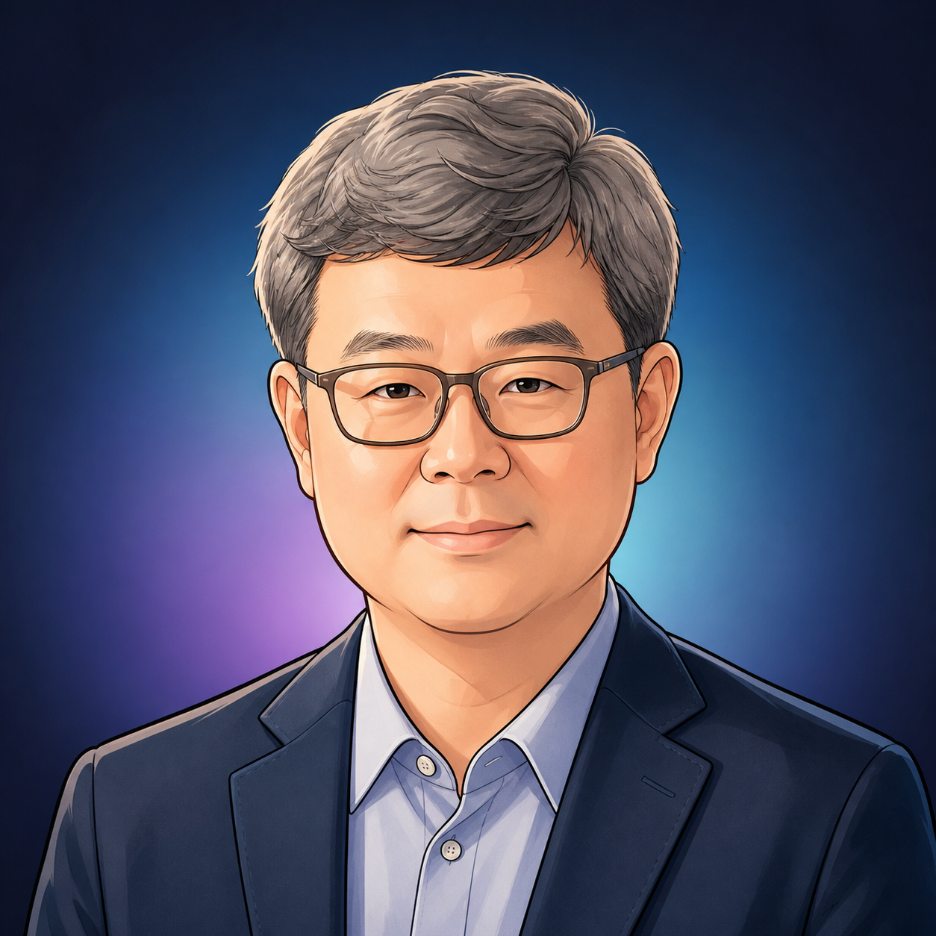
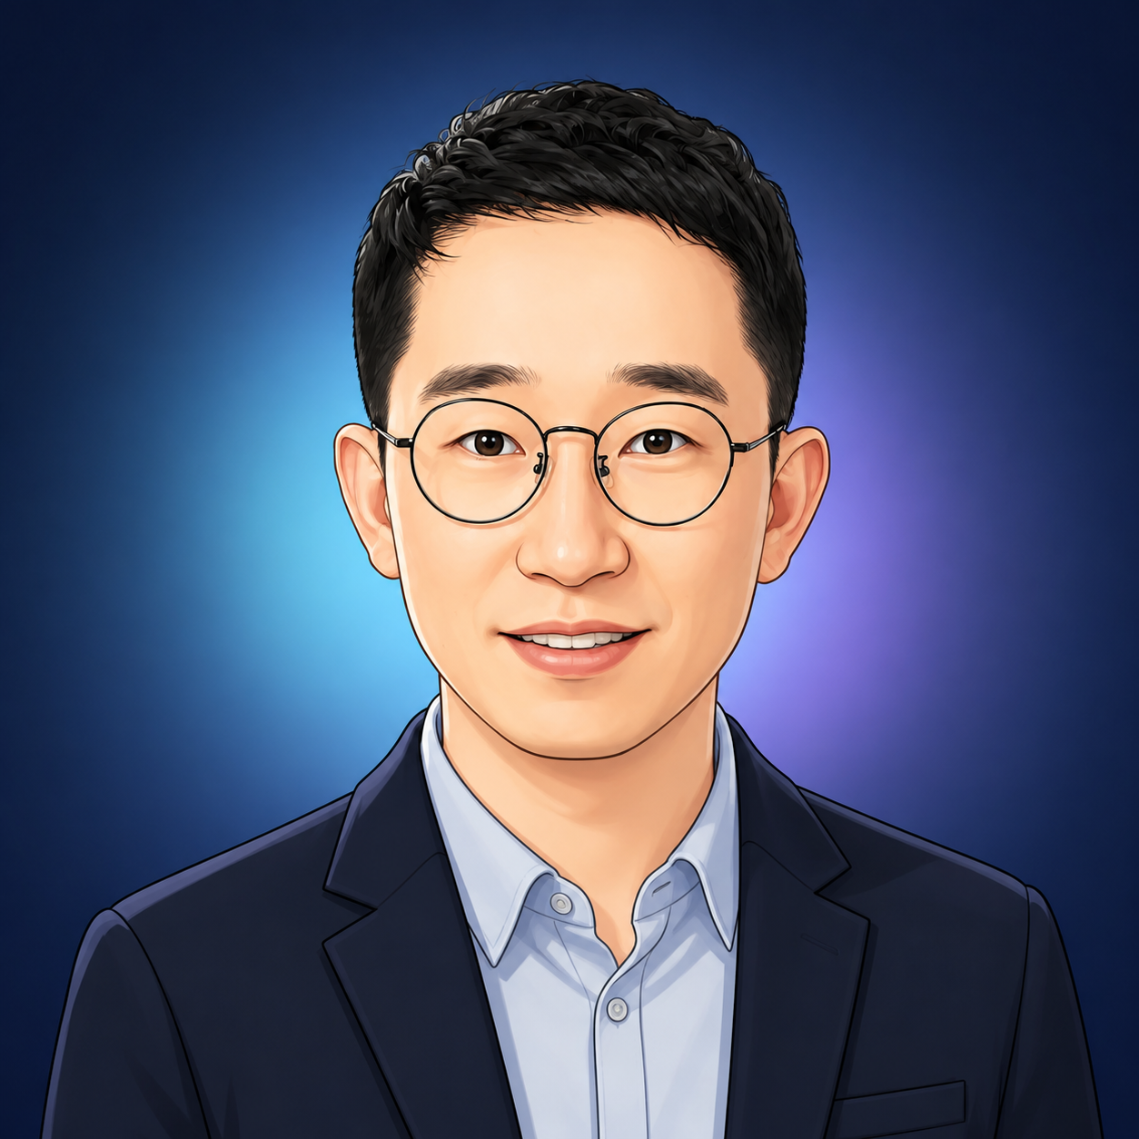
SMART TEXTILES
옷은 이제,
‘두 번째 피부’가
된다
감지 · 맞춤 · 순환
스마트 센서 / 3D 맞춤 설계 / 친환경 소재
장진호 교수
배근열 교수
옷이 건강과 환경까지 생각한다면?
친환경 염색
표면개질
스마트 소재
신축성 센서
18
Notes:
[Sources]
- User-provided source deck: 전공박람회 자료-2025.10.29-30.pptx, slides 10-19.
- Visual: OpenAI image generation, created for this presentation on 2026-08-31.
- Faculty identities and research fields: user-provided source deck, slides 25, 27, and 30.
- Faculty caricatures: OpenAI image generation, identity-preserving style transfer, 2026-08-31.

Slide 18
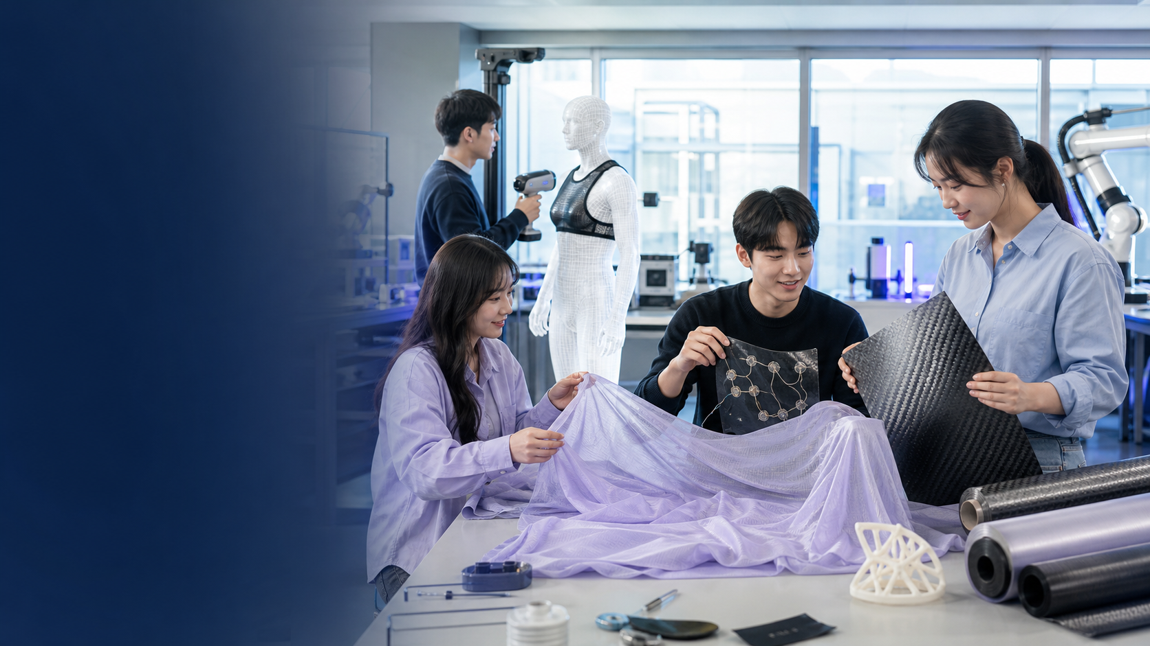

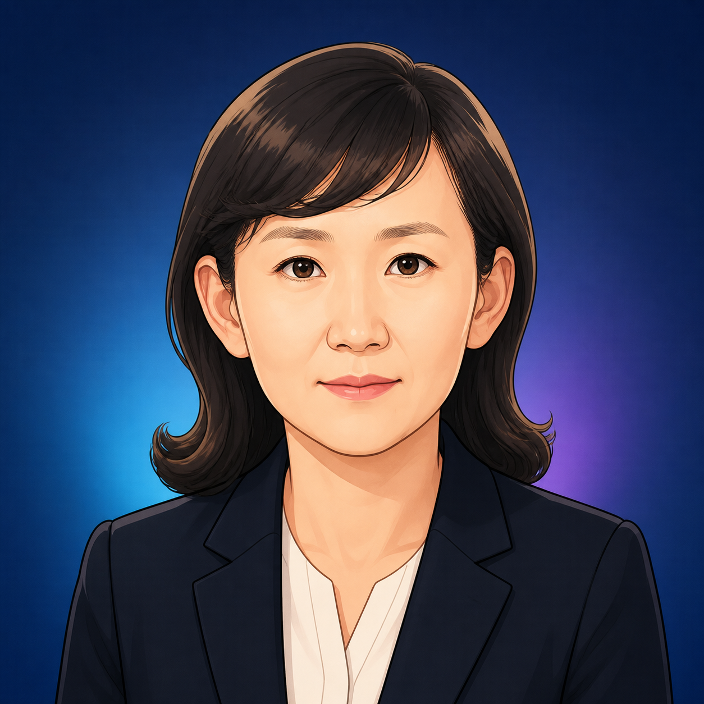
LEARN BY MAKING
실험실과 디자인
스튜디오가
한곳에서 만난다
화학 + 공학 + 디자인 + 데이터
직접 만들고, 시험하고, 구현합니다.
설인환 교수
이희란 교수
스마트웨어 · 3D 의복 · 친환경 소재
3D 의복·자동화
3D 프린팅
어패럴공학
테크니컬웨어
19
Notes:
[Sources]
- User-provided source deck: 전공박람회 자료-2025.10.29-30.pptx, slides 21 and 24-31.
- Visual: OpenAI image generation, created for this presentation on 2026-08-31.
- Faculty identities and research fields: user-provided source deck, slides 25, 28, and 29.
- Faculty caricatures: OpenAI image generation, identity-preserving style transfer, 2026-08-31.

Slide 19
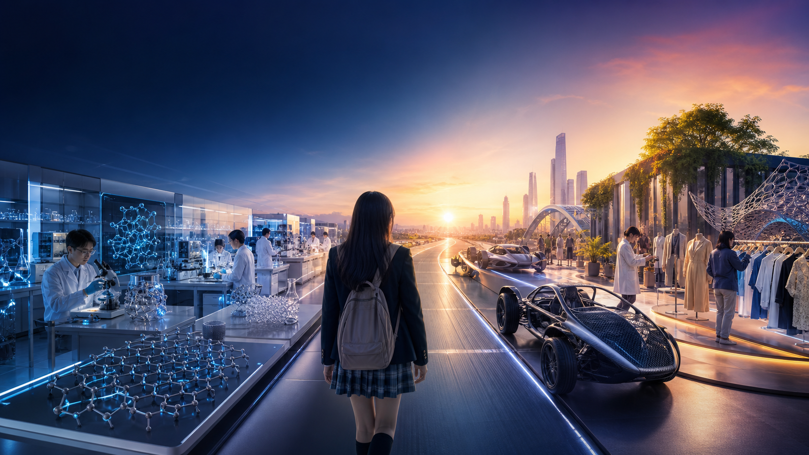


YOUR FUTURE, WIDER
진로는 한 줄이 아니라,
넓은 스펙트럼
정인희 교수
은종현 교수
소재 R&D · 3D 패션 · 모빌리티
패션마케팅
상품·소비자
탄소복합재
웨어러블 발전
금오공대에서 함께 상상해 봅시다.
20
Notes:
[Sources]
- User-provided source deck: 전공박람회 자료-2025.10.29-30.pptx, slides 33-41.
- Visual: OpenAI image generation, created for this presentation on 2026-08-31.
- Faculty identities and research fields: user-provided source deck, slides 25, 26, and 31.
- Faculty caricatures: OpenAI image generation, identity-preserving style transfer, 2026-08-31.

